Slide 1







COMITÉ DE
RENDICIÓN DE CUENTAS

Slide 2

SISTEMA DE RENDICIÓN ELECTRÓNICA DE CUENTAS
COMITÉ DE RENDICIÓN ELECTRÓNICA DE CUENTAS

Slide 3
1. SISREC – Proceso y diseño.
Elaboración del Plan Director.
Levantamiento de Roles y Actores del proceso.
Creación del Mapa Conceptual de Flujos de datos.
Análisis de los Requerimientos Mínimos de plataforma tecnológica de hardware y software.
Evaluación de la Seguridad de la plataforma técnica y Firmas electrónicas avanzadas.
Establecimiento de Compatibilidad de la tecnología a utilizar en la firma electrónica avanzada y su respectivo proveedor.
COMITÉ DE RENDICIÓN ELECTRÓNICA DE CUENTAS

Slide 4
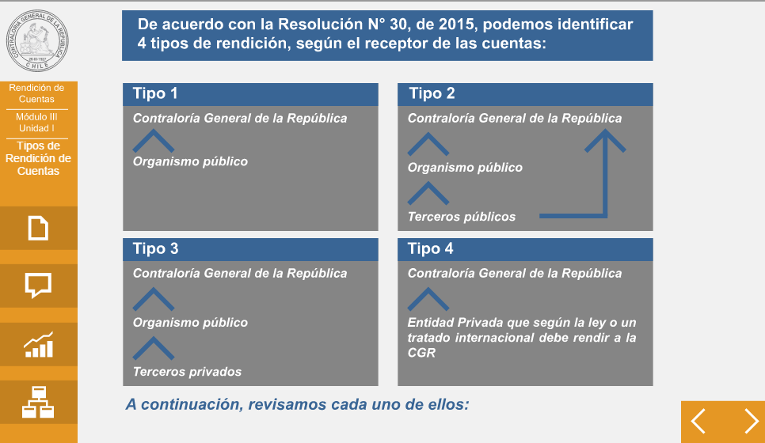
2. TIPOS DE RENDICIÓN
COMITÉ DE RENDICIÓN ELECTRÓNICA DE CUENTAS

Slide 5
3. SISREC – Funcionalidades adicionales.
Alerta en el caso de transferencias no regularizadas en el proceso de cierre de proyecto.
Disponibilidad de reportes para el otorgante, ejecutor y la CGR.
Carga masiva con datos de terceros, a modo de ejemplo, ChileCompra.
Ingreso con clave única al sistema, suministrada por el SRCeI.
Implementación de bitácora de modificaciones de convenios entre otorgante y ejecutor.
Control de bloqueo del expediente de REC, una vez aprobado.
COMITÉ DE RENDICIÓN ELECTRÓNICA DE CUENTAS

Slide 6


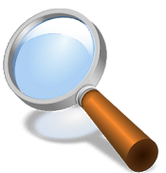

4. SISREC – Procesos soportados
Procesos del Otorgante
Procesos del Ejecutor
Creación de Programas y Proyectos
Registro de envío Transferencias al Ejecutor
Validación de Transferencias Recibidas
Validación y Aprobación Ministro de Fe
Generación y Carga de Rendición Mensual
Firma y Envío de Rendición Electrónica
Firma y Aprobación de Transacciones
Recepción y Análisis de Rendición
Reportes para Otorgante
Envío de Transacciones Observadas
Regularización de Transacciones Observadas
Rendición de Cierre del Ejecutor
Reportes para Ejecutor

Slide 7

5. SISREC – Fases del proyecto.
Análisis y Diseño de Procesos de Rendición de Cuentas
Construcción del Sistema SISREC V1
Construcción Requerimientos
Validación, Ajustes Menores y Aprobación
Capacitación e Inicio de Pilotos con Entidades Públicas
Revisión, Mejoras y Nuevas Funcionalidades
Análisis y Diseño de Funcionalidades en SISREC v1
Socialización Pilotos y CGR
Invitación a Pilotos y Disponibilización de Plataforma V2

Slide 8
6. SISREC – Demostración del sistema.

Slide 9







